Slide 1
Google Colaboratory セットアップ
UBI (SAGA) M2 我妻正太郎

Slide 2
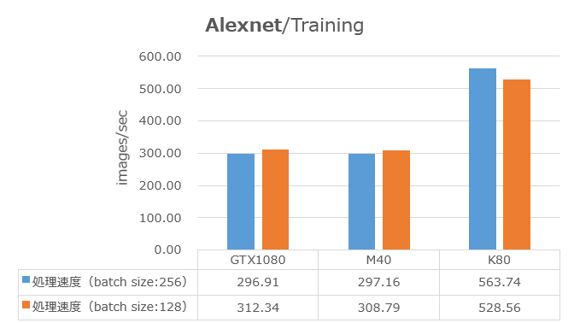
Google Colaboratory (Colab) とは?
Googleが提供しているクラウド上の機械学習用Jupyter Notebook環境
言語はPython
機械学習で使う基本的なライブラリがすでにインストールされている
Keras, scikit-learn, tensorflow 等
無料で強力なGPUが使える
Tesla K80
詳しく知りません．．．調べてください
右図を見ると我妻が研究で使用している
gtx1080より処理が速い？
価格：628800円~ (Amazon)
引用：https://www.hpc.co.jp/library/benchmark/benchmark20160610/

Slide 3
Colabを使うにあたって必要なもの
Googleアカウント
これだけ

